Slide 1


Báo cáo thống kê
Conceive Design Implement Operate
Giảng viên: Nguyễn Nghiệm

Slide 2
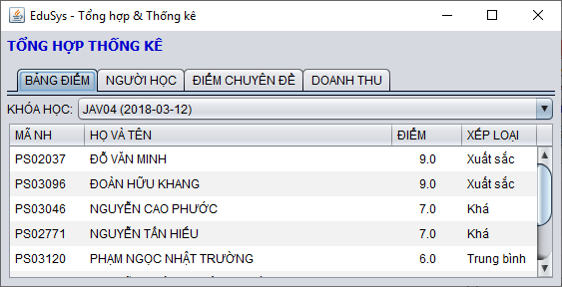
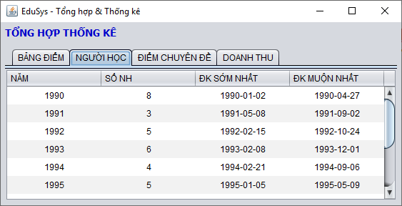
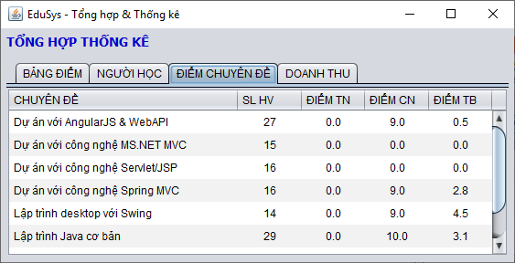
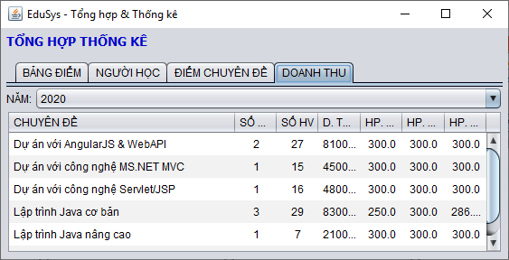
Tổng quan về thống kê

Slide 3
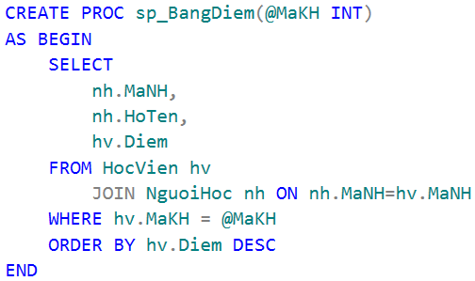
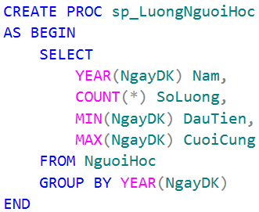
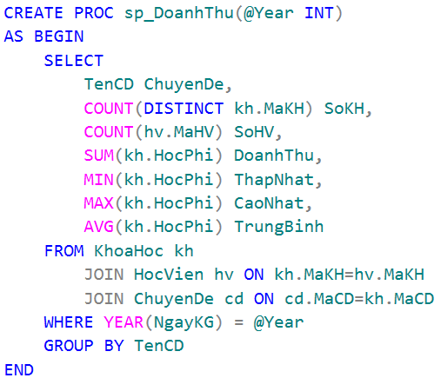
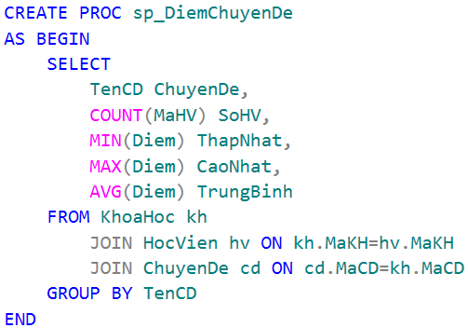
Stored Procedures

Slide 4
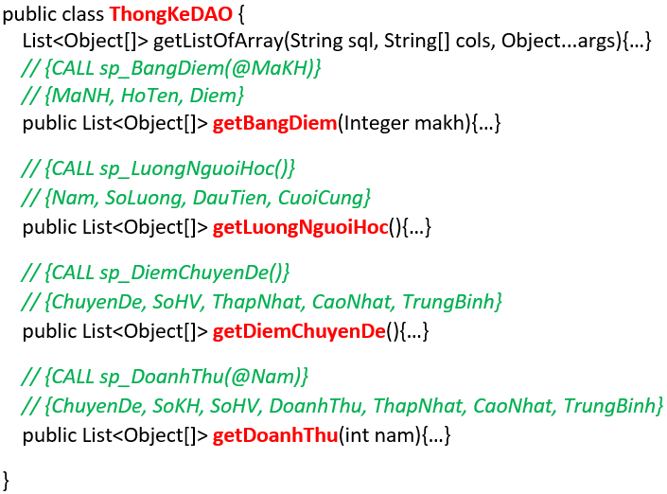
ThongKeDAO
Chú ý:
Lời gọi PROC
Cấu trúc mảng kết quả

Slide 5
Mô hình ứng dụng thống kê
selectYears()
selectByChuyenDe()
KhoaHoc
GUI
KhoaHocDAO
Object[]
Controller
ThongKeDAO
Object[]
PROCs
KhoaHoc
getBangDiem(int)
getLuongNguoiHoc()
getDiemChuyenDe()
getDoanhThu(int)
sp_BangDiem(@int)
sp_LuongNguoiHoc()
sp_DiemChuyenDe()
sp_DoanhThu(@int)

Slide 6
Tổ chức mã DAO và Controller
ThongKeJDialog
ThongKeDAO
dao: ThongKeDAO
khdao: KhoaHocDAO
+ getBangDiem(int) : List<Object[]>
+ getLuongNguoiHoc() : List<Object[]>
+ getDiemChuyenDe() : List<Object[]>
+ getDoanhThu(int) : List<Object[]>
- init()
- selectTab()
- fillTableBangDiem()
- getXepLoai(): String
- fillTableNguoiHoc()
- fillTableDiemChuyenDe()
- fillComboBoxNam()
- fillTableDoanhThu()
use
KhoaHocDAO
+ …
+ selectYears(): List<Integer>

Slide 7
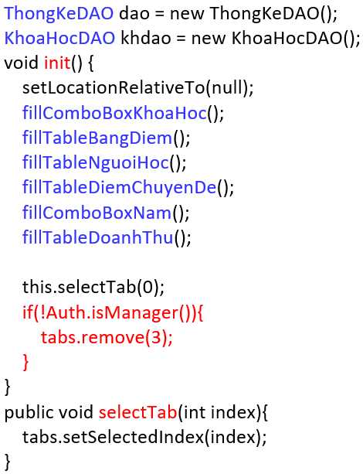
ThongKeJDialog.init()
Đổ dữ liệu vào các JComboBox và các JTable
Nếu không phải trưởng phòng thì xóa tab doanh thu

Slide 8
Bảng điểm

Slide 9
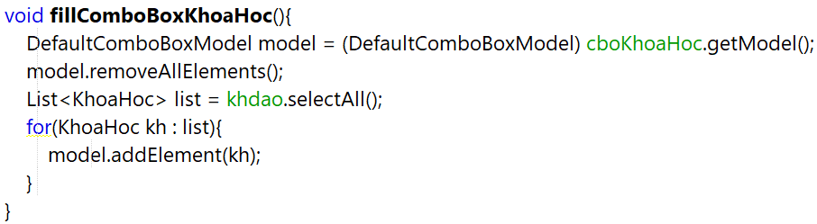
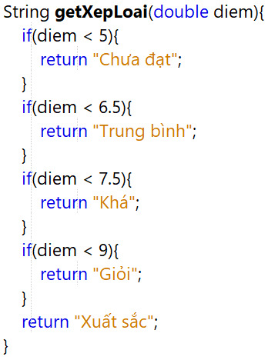
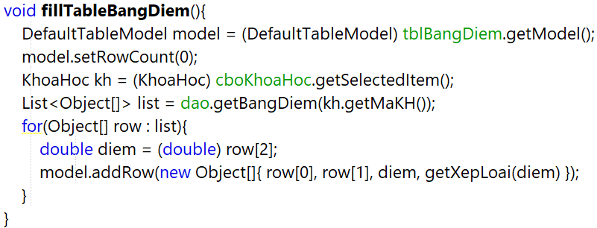
ThongKeJDialog.fillTableBangDiem()
cboKhoaHoc

Slide 10
Lượng người học

Slide 11
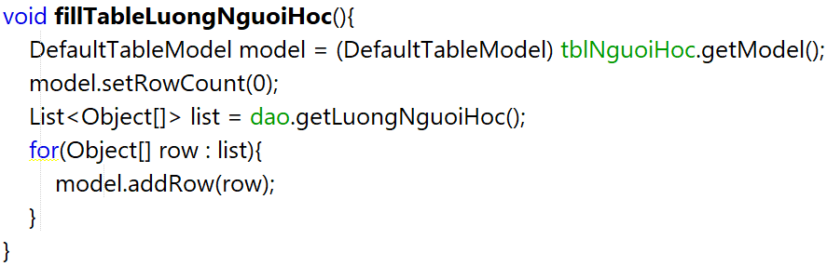
ThongKeJDialog.fillTableLuongNguoiHoc()

Slide 12
Điểm chuyên đề

Slide 13
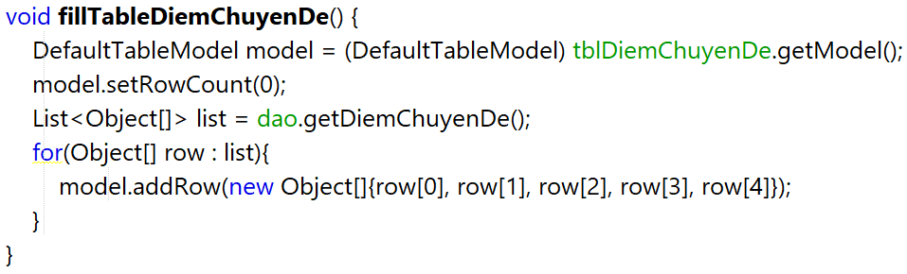
ThongKeJDialog.fillTableDiemChuyenDe()

Slide 14
Doanh thu theo năm

Slide 15
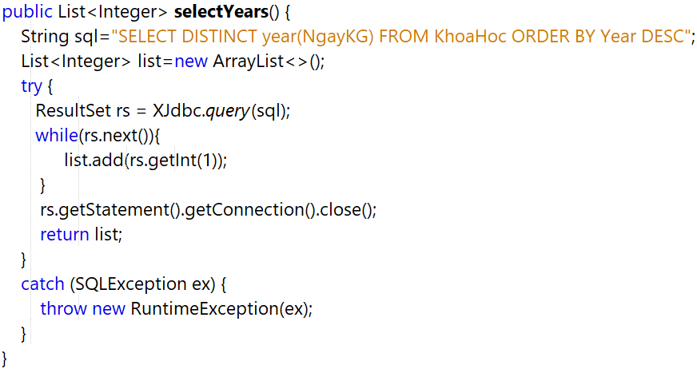
Hướng dẫn viết mã
Bổ sung selectYears() vào KhoaHocDAO để truy vấn danh sách năm có các khóa học được tạo ra

Slide 16
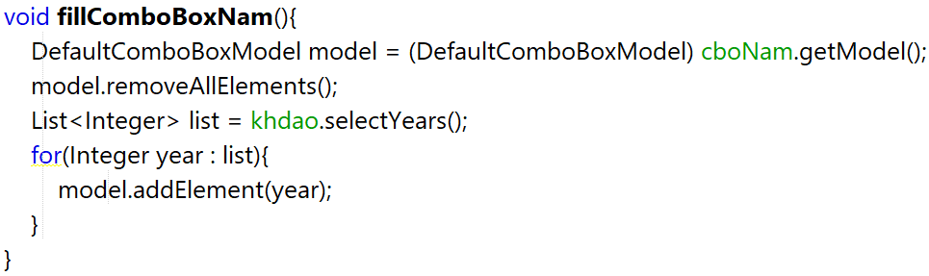
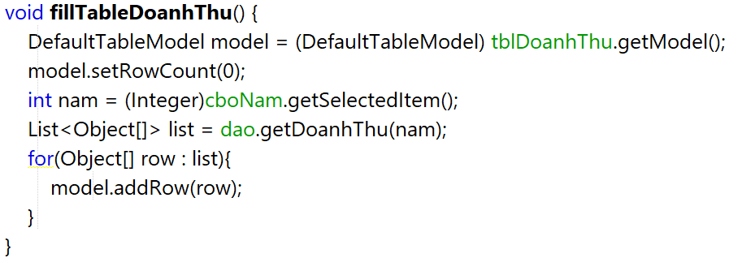
ThongKeJDialog.fillDoanhThu()
cboNam

Slide 17

Tổng kết
Tổng quan về thống kê
Bảng điểm của khóa
Lượng người học
Điểm chuyên đề
Doanh thu

Slide 18



Cảm ơn

